Slide 1


Slide 2


Slide 3
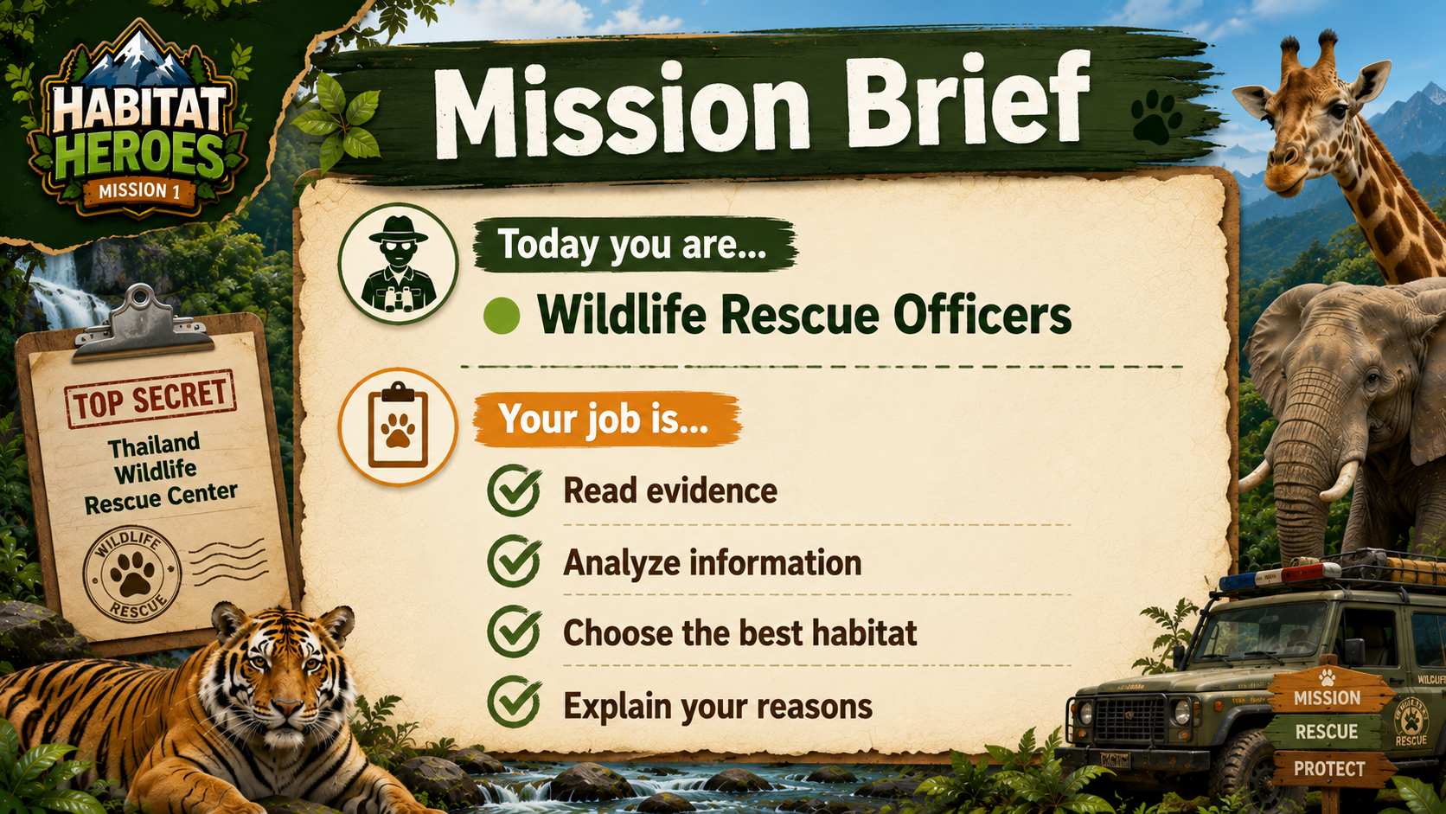

Slide 4
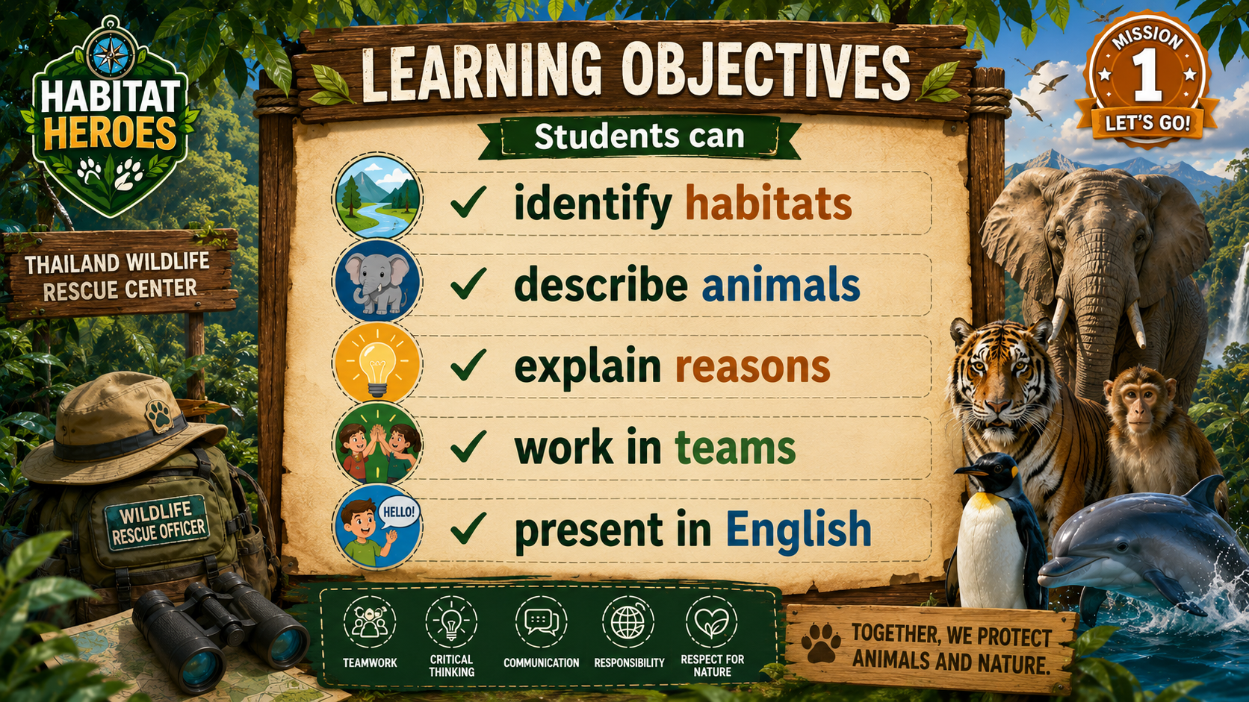

Slide 5
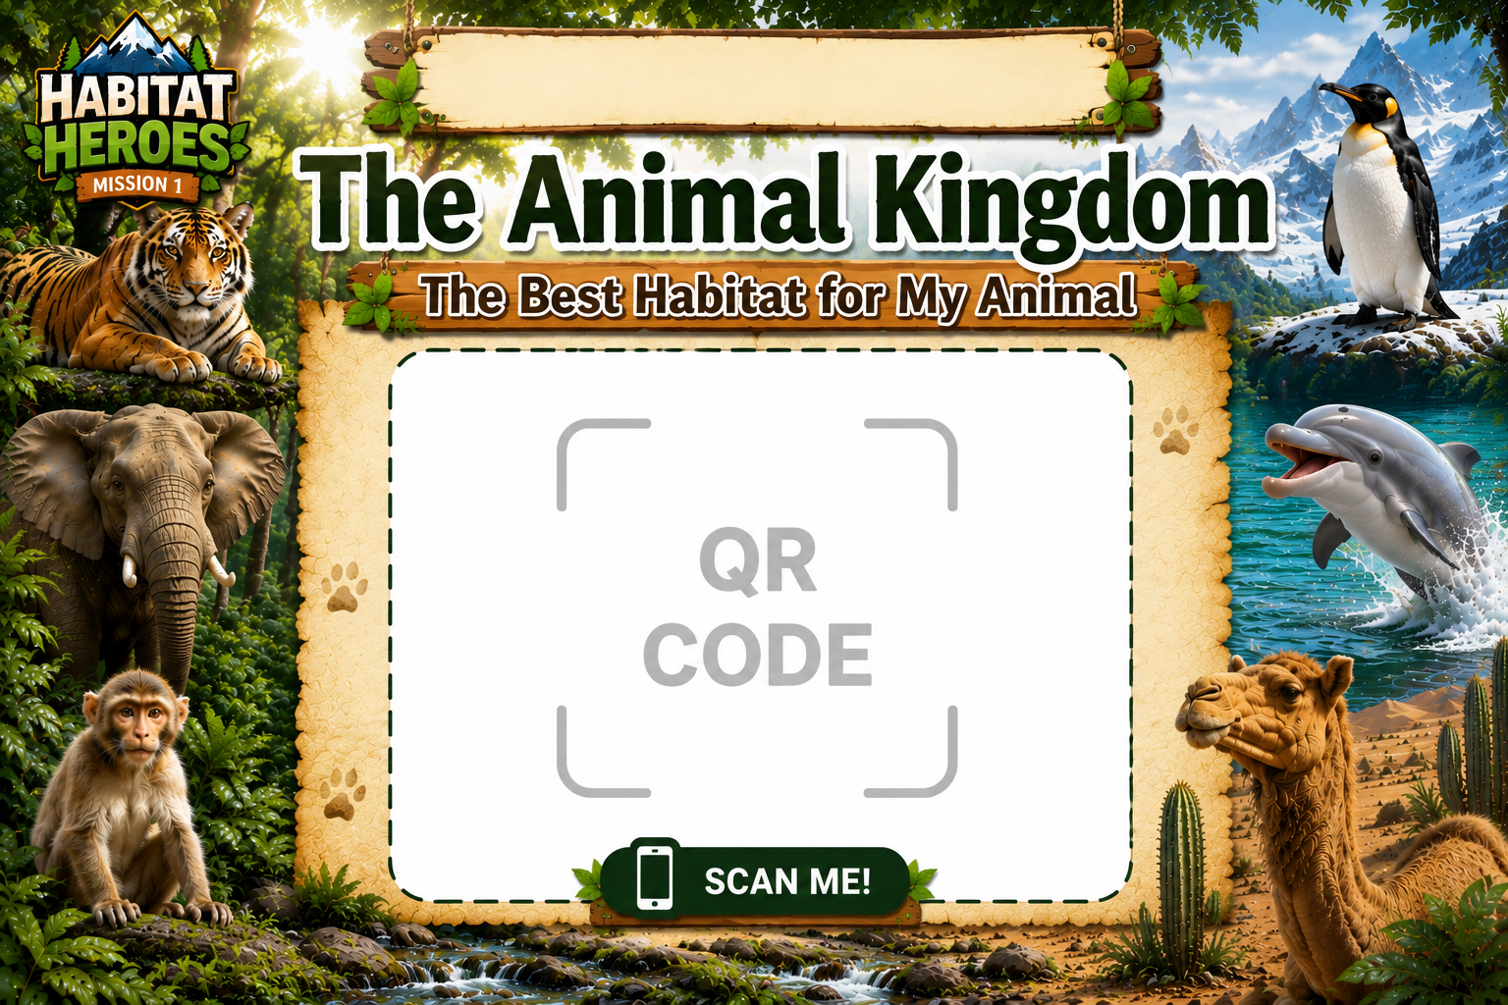

แบบทดสอบก่อนเรียน (Pre-test)

Slide 6
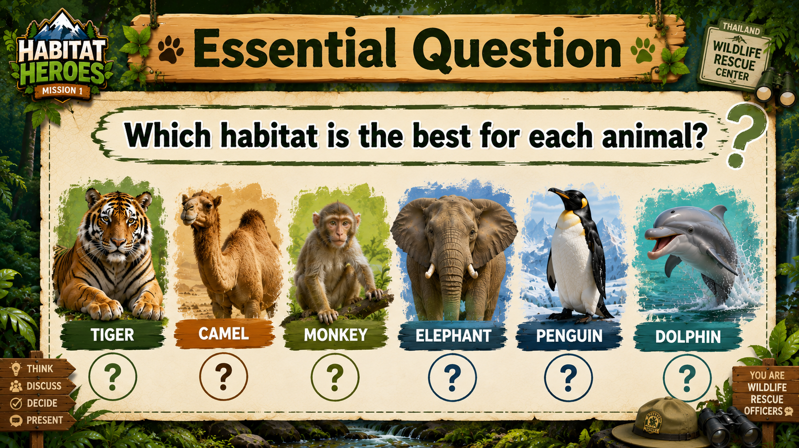

Slide 7
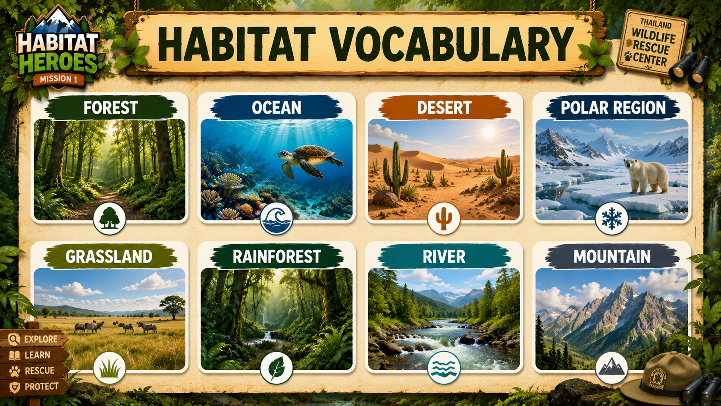

Slide 8
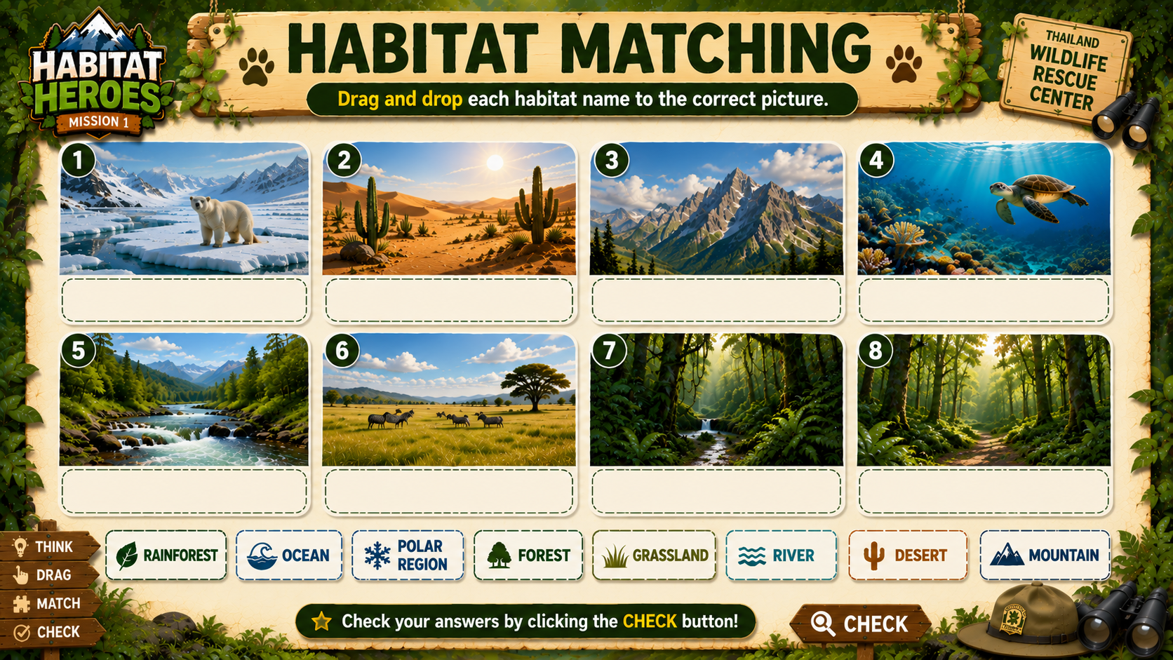
RAINFOREST
OCEAN
POLAR
REGION
FOREST
GRASSLAND
RIVER
DESERT
MOUNTAIN

Slide 9
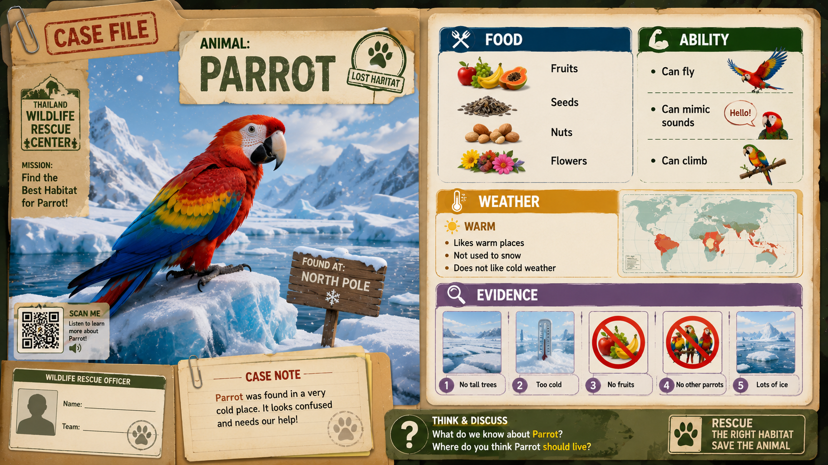

Slide 10
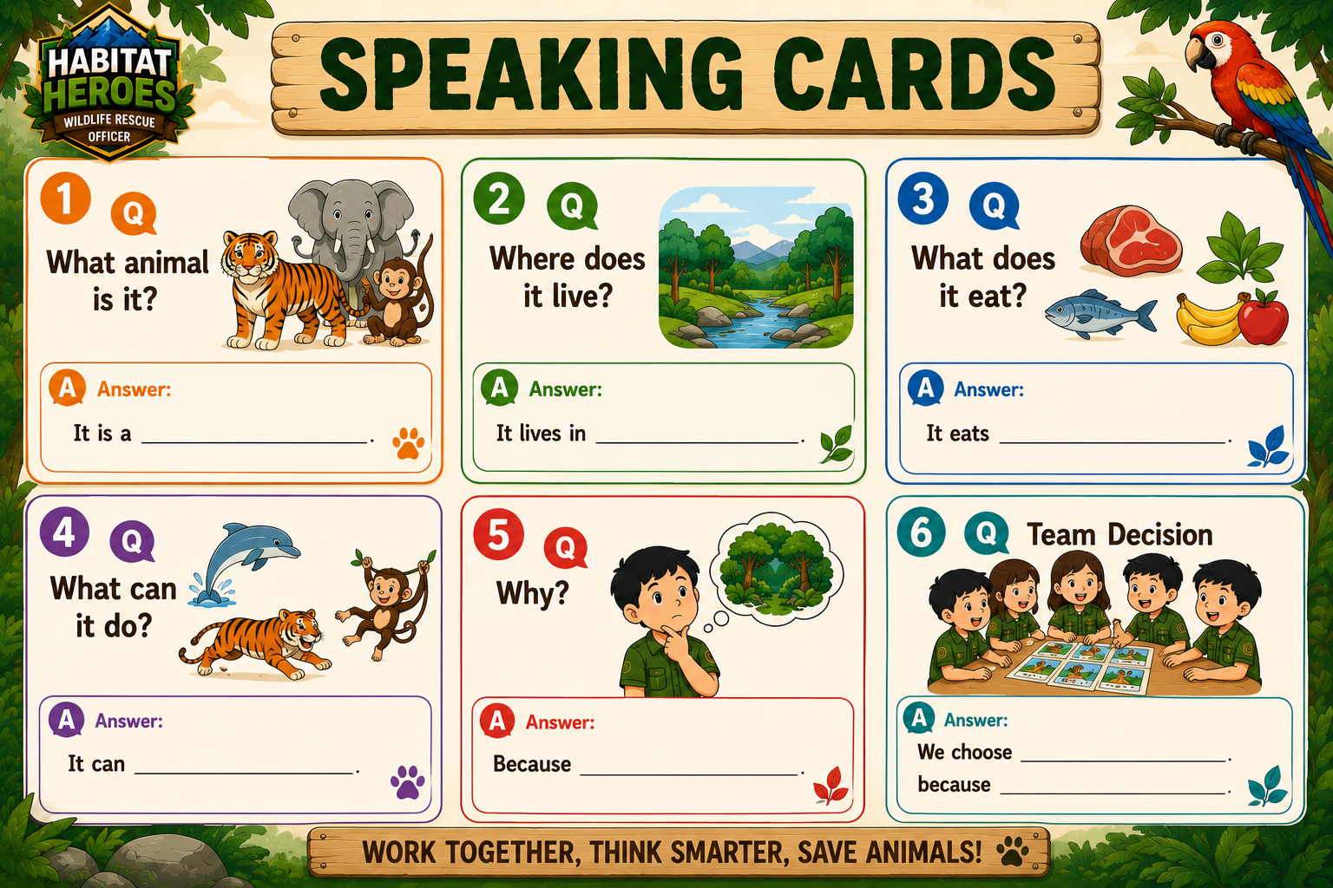

Slide 11
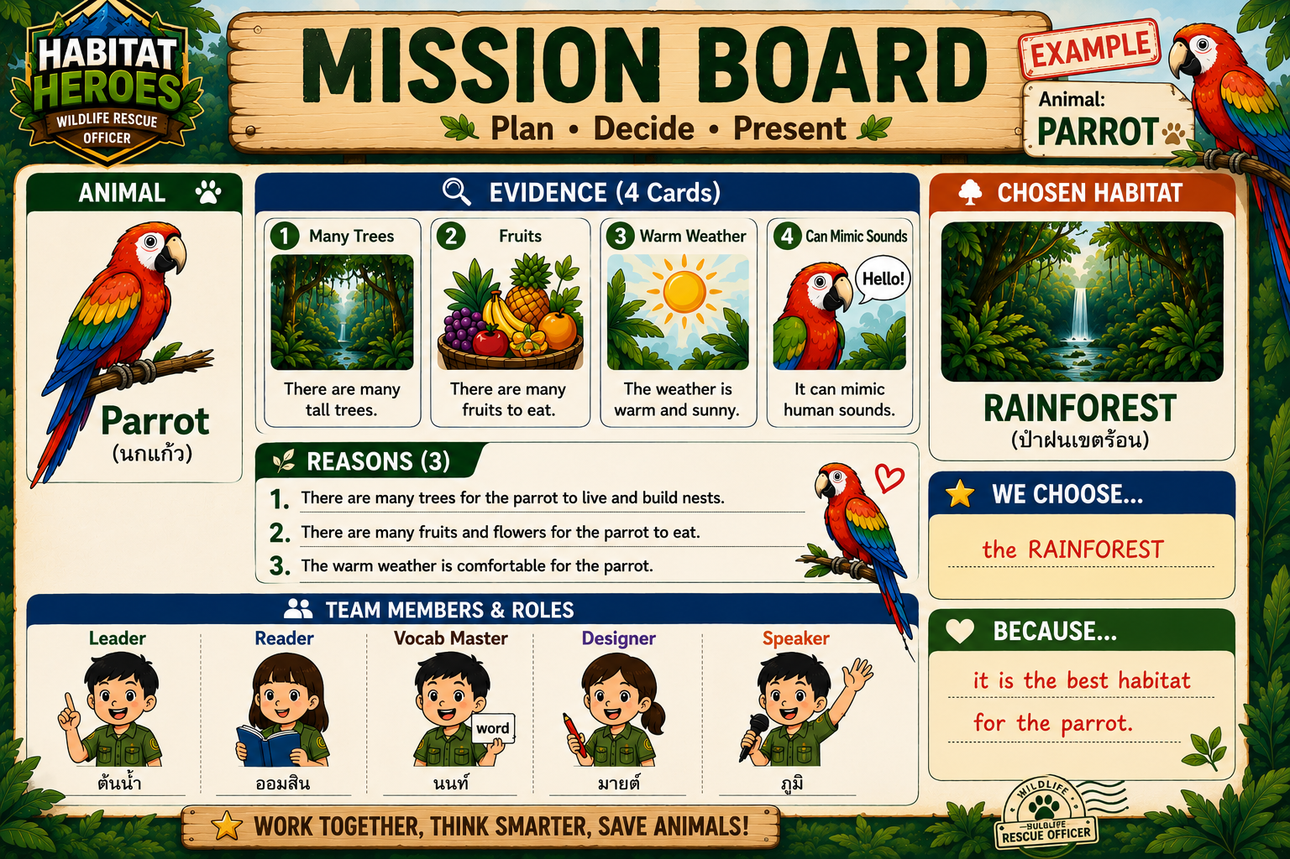

Slide 12
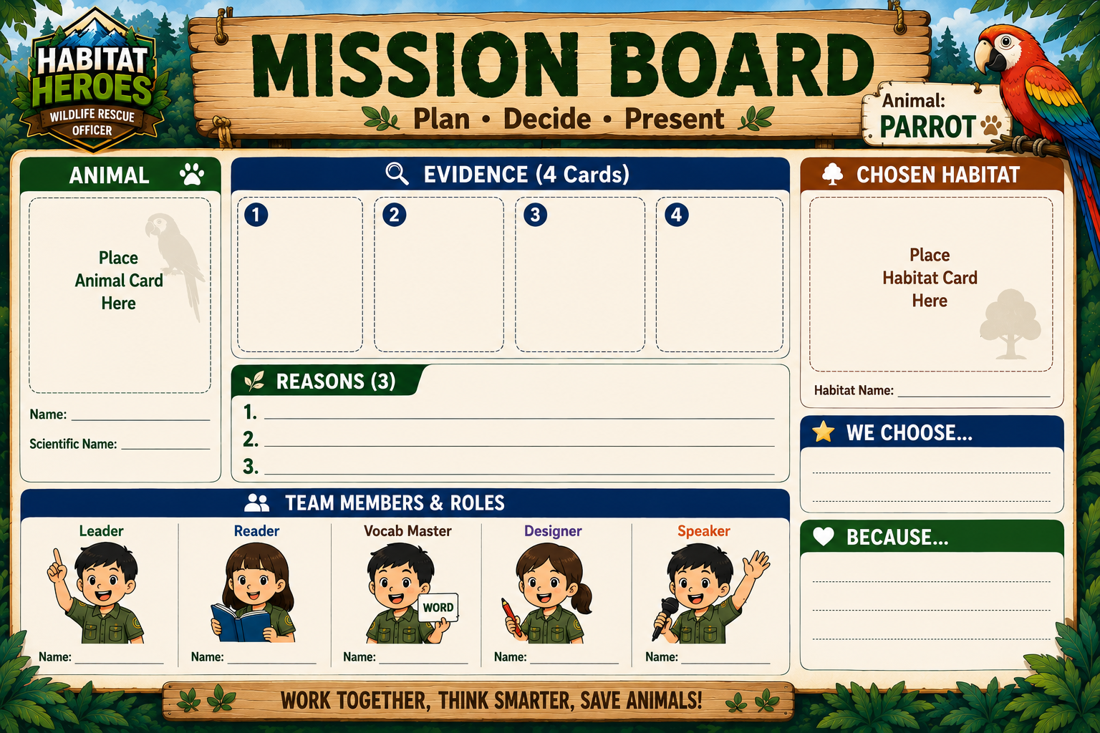

Slide 13
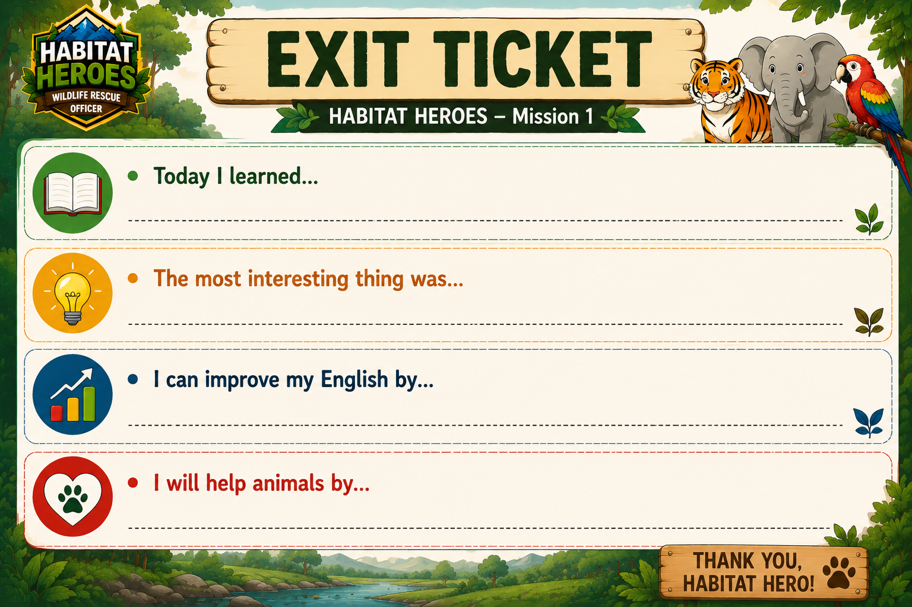

Slide 14
แบบทดสอบหลังเรียน (Post-test)

